Slide 1


MĨ THUẬT LỚP 8
Chủ đề 6: HƯỚNG NGHIỆP
Tiết 30: BÀI 15
KHÁI NIỆM VỀ NGÀNH NGHỀ LIÊN QUAN ĐẾN
MĨ THUẬT TẠO HÌNH (Tiết 2)

Slide 2

HOẠT ĐỘNG 4
Trưng bày
&
Chia sẻ

Slide 3
HS trình bày, thuyết trình các nội dung, hình ảnh về các ngành nghề liên quan đến Mĩ thuật tạo hình theo hình thức các em đã làm.
IV. Trưng bày sản phẩm và chia sẻ

Slide 4
HOẠT ĐỘNG 5
VẬN DỤNG & PHÁT TRIỂN

Slide 5
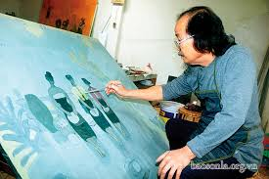
Tiết 30: BÀI 15
KHÁI NIỆM VỀ NGÀNH NGHỀ LIÊN QUAN ĐẾN
MĨ THUẬT TẠO HÌNH (Tiết 2)
V. Tìm hiểu vai trò của Mĩ thuật tạo hình trong đời sống văn hóa – xã hội
Các ngành nghề liên quan đến Mĩ thuật tạo hình bao gồm những hình thức đặc trưng như: vẽ tranh, làm điêu khắc, phê bình mĩ thuật, dạy mĩ thuật, thuyết minh trong bảo tàng, giám tuyển nghệ thuật, vẽ bối cảnh phim, làm đạo cụ,...

Slide 6
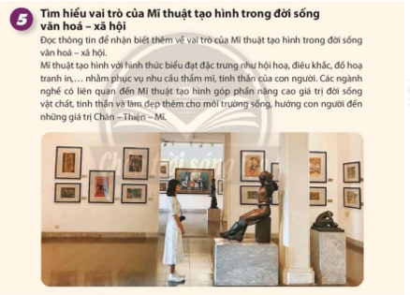

Slide 7
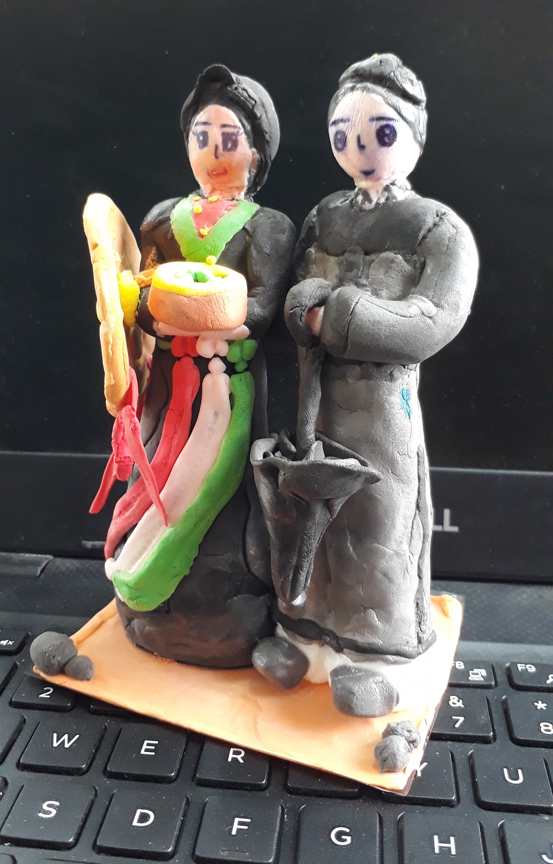
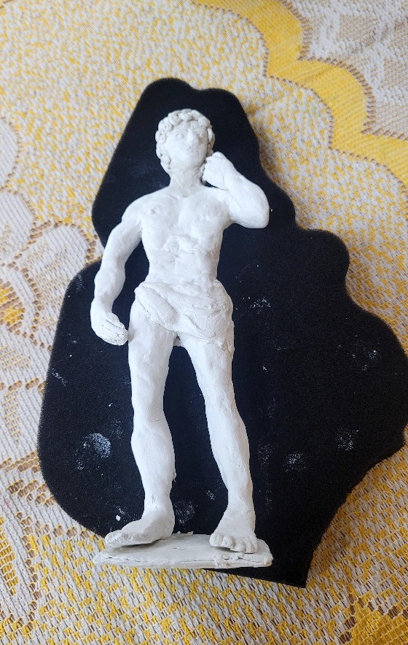
TÌM HIỂU MỐT SỐ SẢN PHẨM

Slide 8
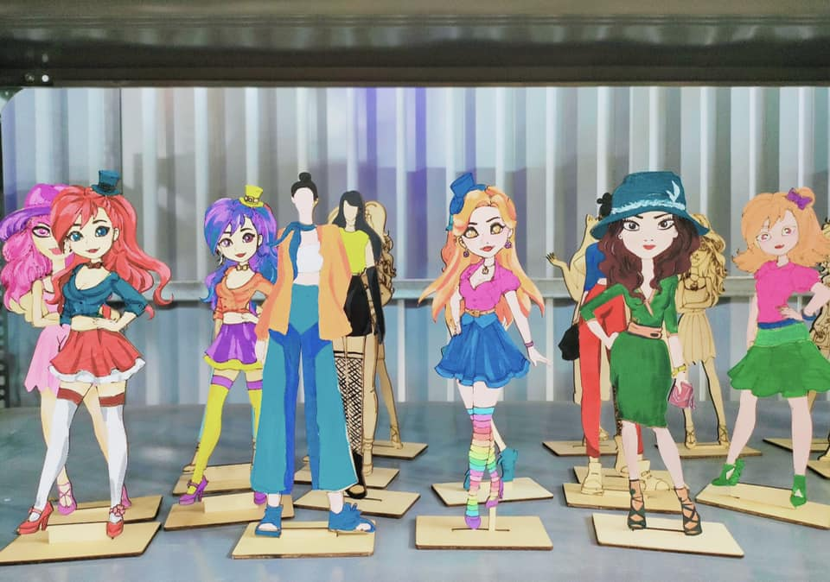
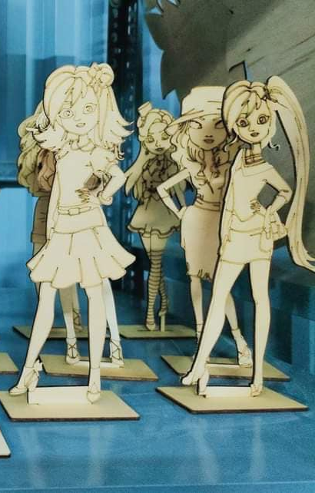

Slide 9
DẶN DÒ

Slide 10

CHÀO TẠM BIỆT !
HẸN GẶP LẠI CÁC EM
TRONG TIẾT HỌC SAU

